Slide 1
Neurónové siete – seminárna práca
Bc. Veronika Haluzová

Slide 2
Obsah
Dataset – trénovacie a testovacie dáta
Definované funkcie
Trénovanie
Testovanie
Výsledky

Slide 3
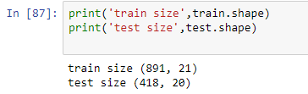
Dataset
Použitý dataset – údaje cestujúcich z lode Titanic
Dáta –trénovacie, testovacie
train.csv, test.csv
Zoznam pasažierov – vopred rozdelený na train, test
Trénovacie dáta - 891
Testovacie dáta – 418 záznamov

Slide 4
Dataset
Viacero údajov
Name, Age, Survived, Destination, atď.
Nie všetky boli použité – čistenie dát – drop
Odstránenie duplikátov – ticket
Vypočítaná FamilySize
Zjednodušenie dát
Združenie titulov do kategórií - agregácia
Pohlavie ako 0, 1
Chýbajúci vek nahradený priemerným vekom

Slide 5
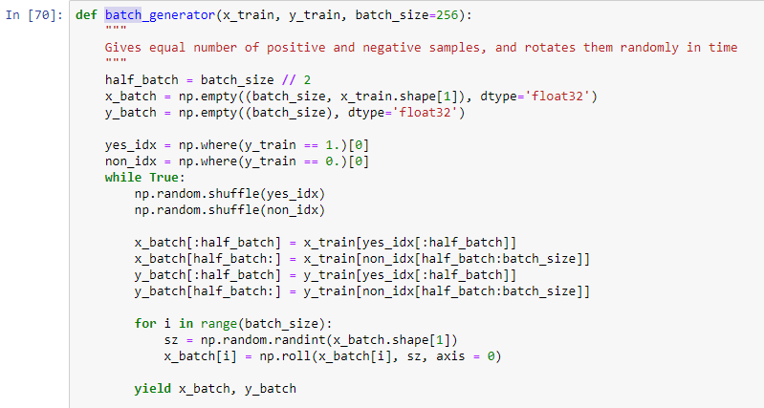
Funkcia 1/3
Generovanie skupín dát (batch)

Slide 6
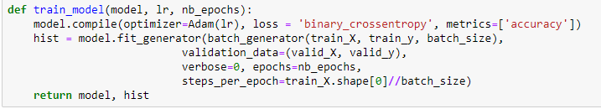
Funkcia 2/3
Trénovanie modelu

Slide 7
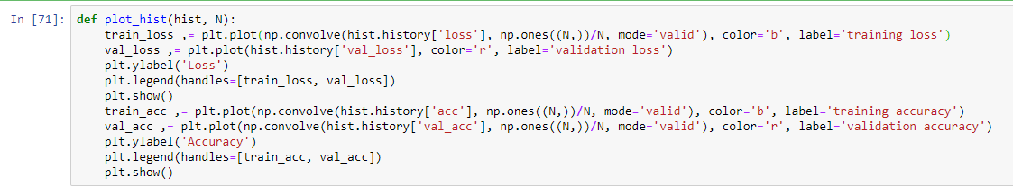
Funkcia 3/3
Vykreslenie grafu

Slide 8
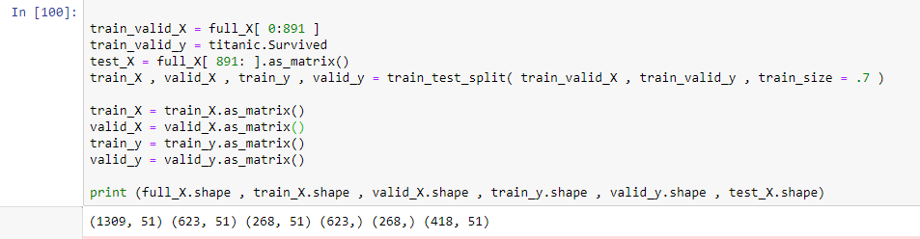
Trénovanie
Vytvorenie datasetov, ktoré sú potrebné na trénovanie, validáciu a testovanie modelov

Slide 9
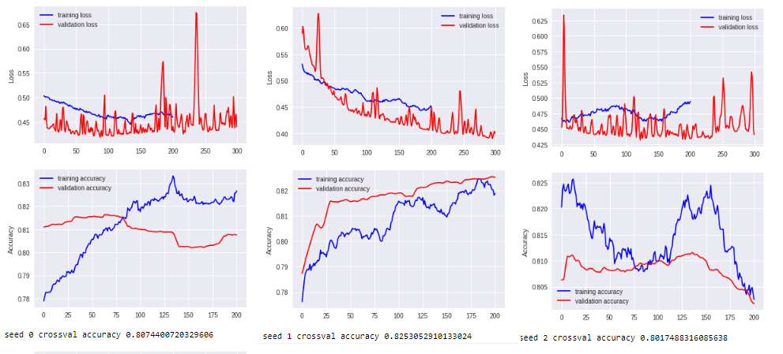
Testovanie - crossval accuracy

Slide 10
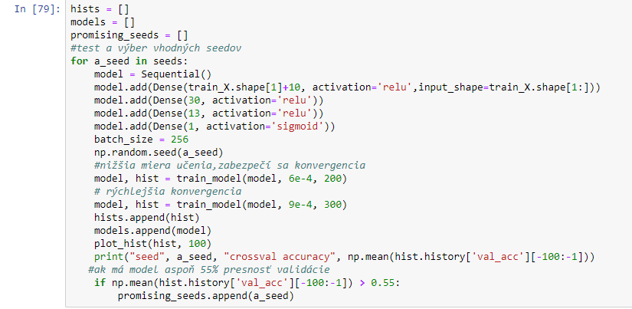
Testovanie
Test a výber vhodných seedov

Slide 11
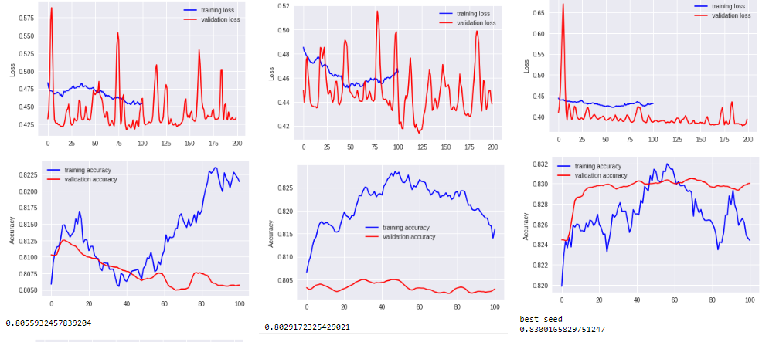
Vykreslenie modelov
Či sa vybrali najlepšie

Slide 12
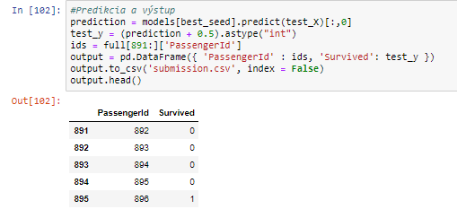
Výsledky
Predikcia a výstup

Slide 13
Použité zdroje
https://matplotlib.org/api/_as_gen/matplotlib.pyplot.hist.html
https://pynative.com/python-random-seed/
https://www.kaggle.com/c/titanic
https://www.kaggle.com/greedy93/titanic-survival-data
https://www.kaggle.com/pavlofesenko/titanic-extended

Slide 14
Ďakujem za pozornosť

